Slide 1
2022年国家医保药品目录调整申报
清 肺 排 毒 颗 粒
药品上市许可持有人
中国中医科学院中医临床基础医学研究所
2022年7月

Slide 2
1
药品基本信息
2
安全性
目录
3
有效性
CONTENTS
4
创新性
5
公平性

Slide 3
1 药品基本信息
药品通用名：清肺排毒颗粒
批准文号：C20210001
功能与主治：散寒祛湿，理肺排毒。用于感受寒湿疫毒所致的疫病。症见发热恶寒，周身酸痛，困乏肢重；或咳嗽少痰，喘憋气促；或口淡无味，食欲不振，恶心呕吐，大便不爽；舌淡或胖，苔腻，脉滑或濡。
注册规格：每袋装15g（相当于饮片49g）
用法用量：开水冲服。一次2袋，一日2次。疗程3-6天
大陆地区发病率：1.0812/10万^{[1]}
年发病患者总数：15243^{[1]}
中国大陆首次上市时间：2021-03
独家产品：是
是否为OTC药品：否
参照药品建议：宣肺败毒颗粒
药品上市许可持有人
名称：中国中医科学院中医临床基础医学研究所
注册地址：北京市东城区东直门内南小街16号
疾病基本情况
2021年1月1日至2021年12月31日，新冠肺炎患者累计15243人次。
患者症状：①发热和（或）呼吸道症状等新型冠状病毒肺炎相关临床表现；②具有上述新型冠状病毒肺炎影像学特征；③发病早期白细胞总数正常或降低，淋巴细胞计数正常或减少。
备注: [1] 国家卫生健康委员会2021年全国法定传染病疫情概况

Slide 4
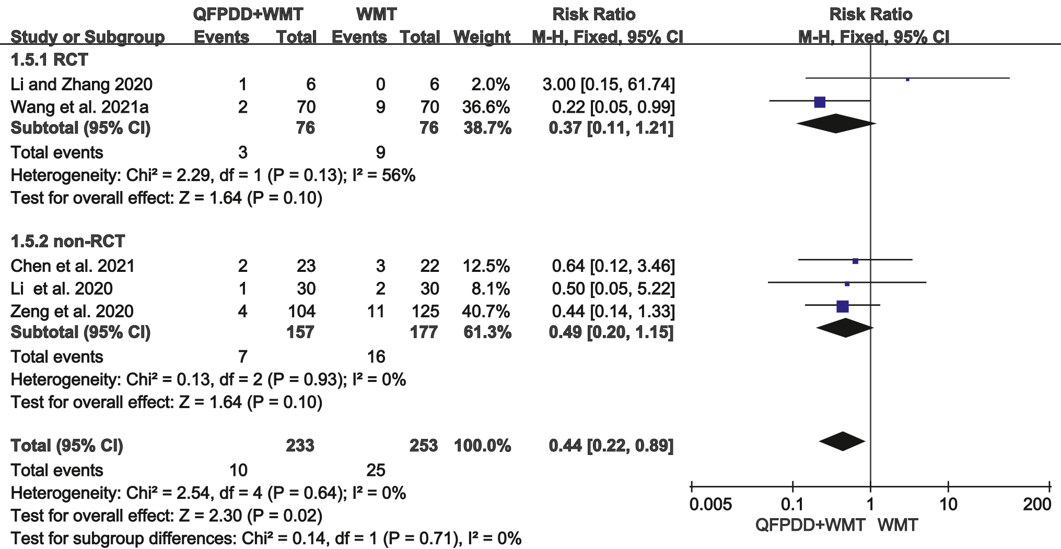
2 安全性
不良反应情况
药品说明书安全信息
【不良反应】
在临床实践中，常见腹泻，偶见胃脘不适、恶心、大便次数增多、肝生化学指标异常。
【禁 忌】
1. 对本品以及本品所含成份过敏者禁用。
2. 孕妇、哺乳期妇女、婴幼儿禁用。
【注意事项】
1. 阴虚火旺、血虚内热者在中医师指导下合理使用。
2. 肝、肾功能不全者慎用。
3. 本品含细辛、姜半夏、炙甘草，不宜和含“藜芦”、“乌 头"、“附子"、“海藻"、"大戟"、“甘遂"、“芫花”的 中药方剂或成药同时服用。
4. 本品含有麻黄、细辛，须警惕配伍联用及特殊人群用药。
5. 不得超剂量、长时间、反复使用本品。
6. 忌烟、酒及辛辣、生冷、油腻食物。
通过临床研究发现的不良反应均已列入药品说明书。
安全性方面优势和不足
优势：无肝肾功能严重损害。
与单用西药相比，清肺排毒汤联合西药可减少56%的
不良反应（主要表现为恶心、腹泻、瘙痒等）发生^{[1]}。
备注: [1] Phytomedicine. 2022 Jul 20;102:154166.

Slide 5
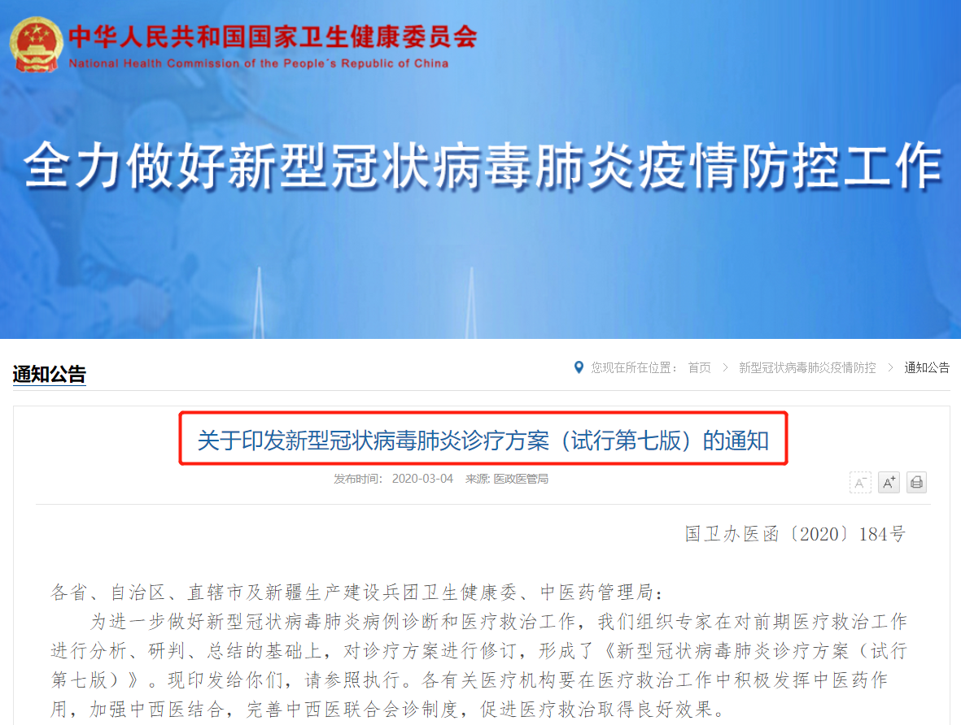
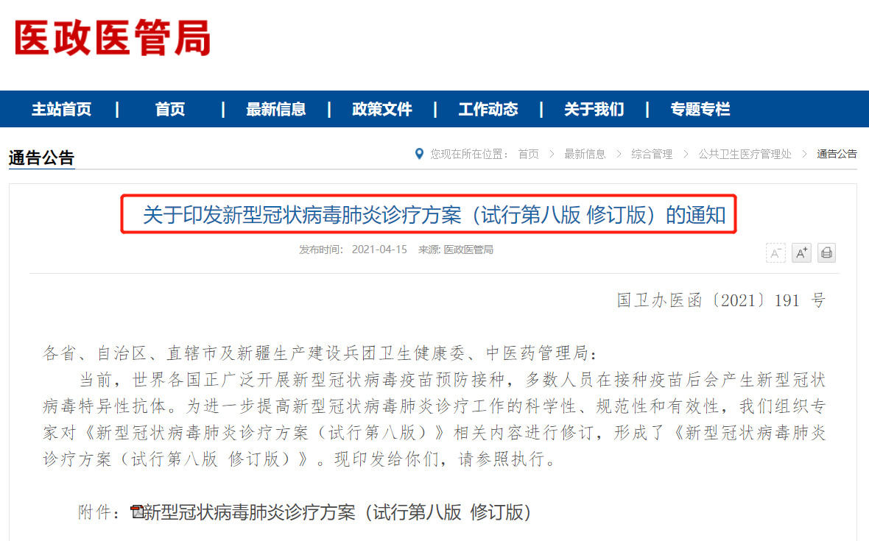
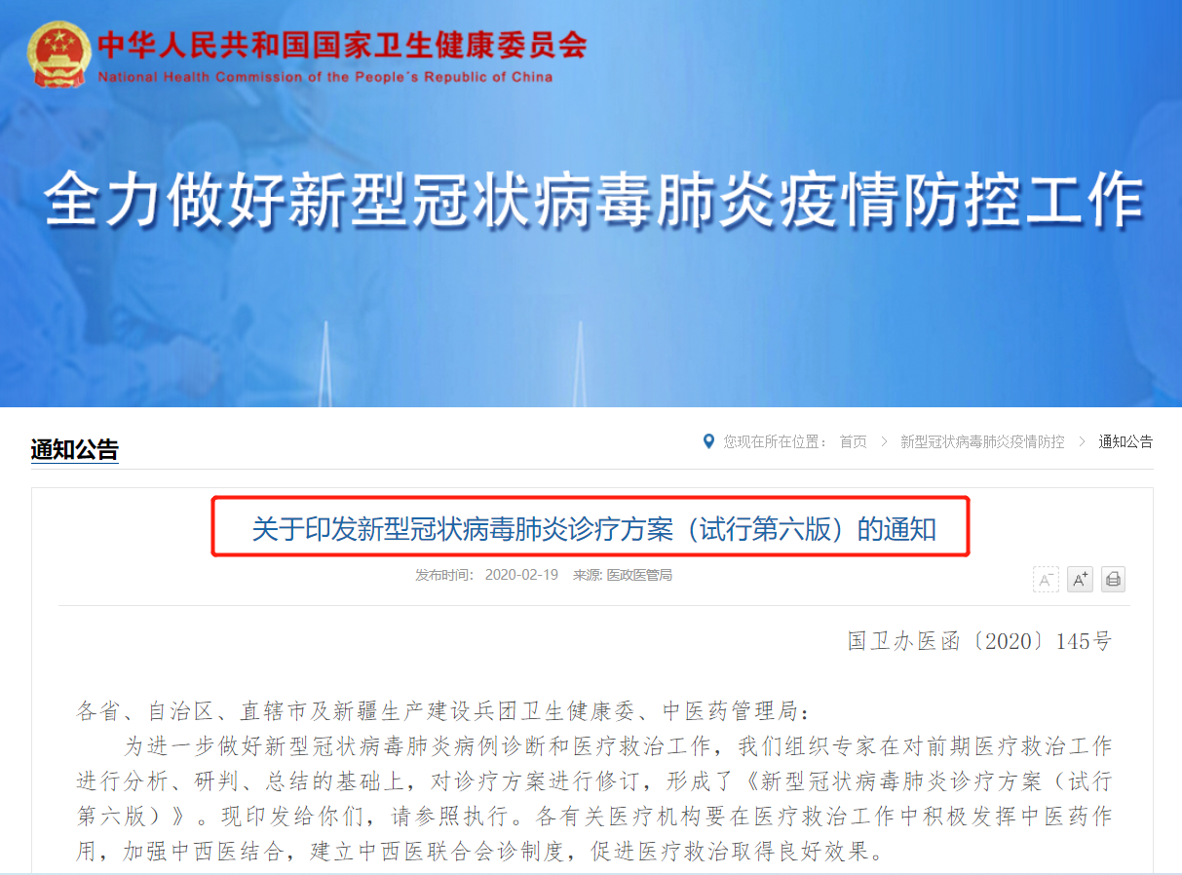
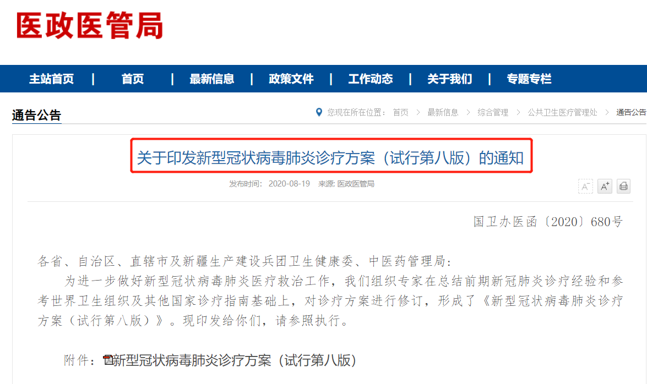
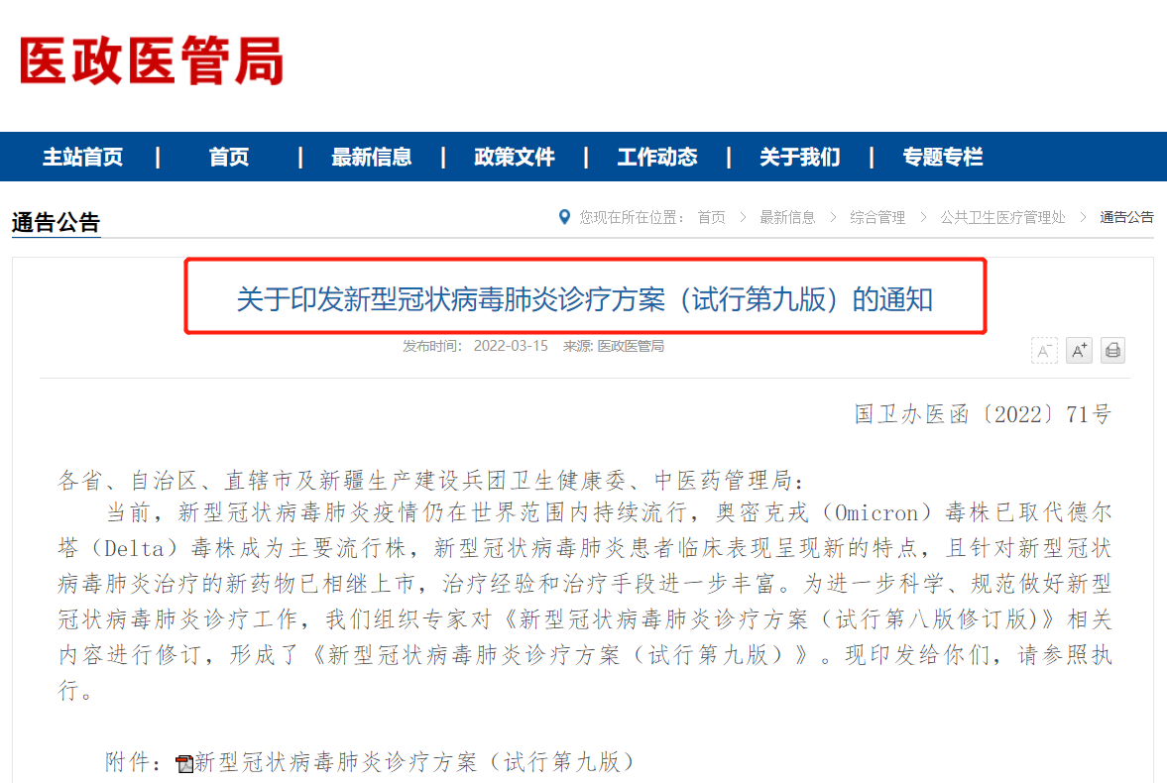
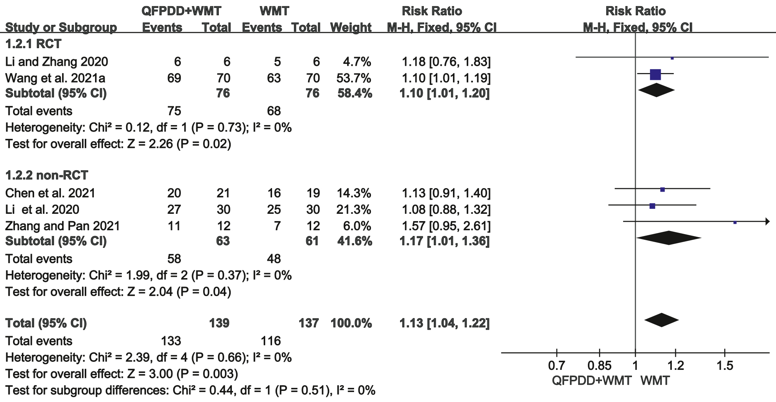
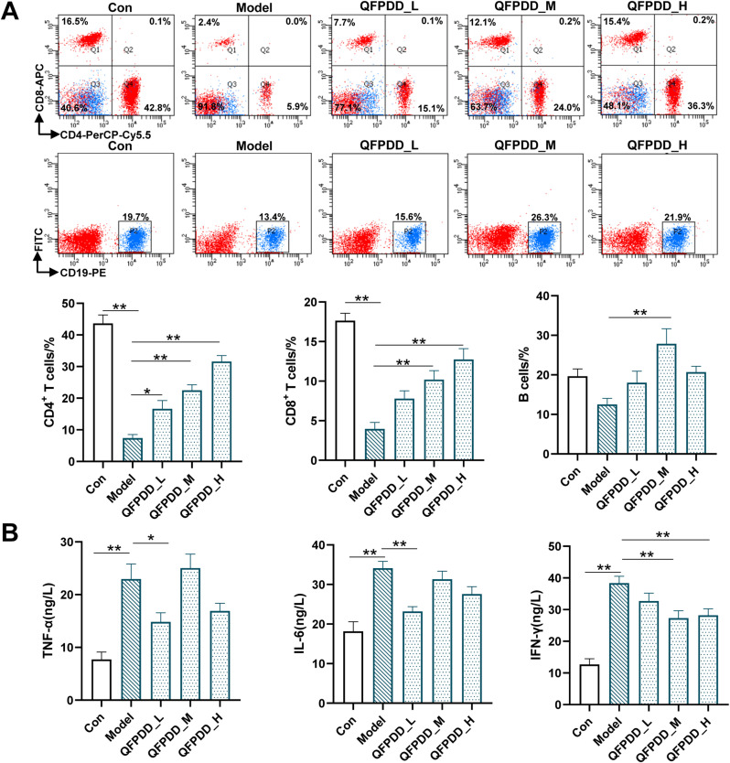
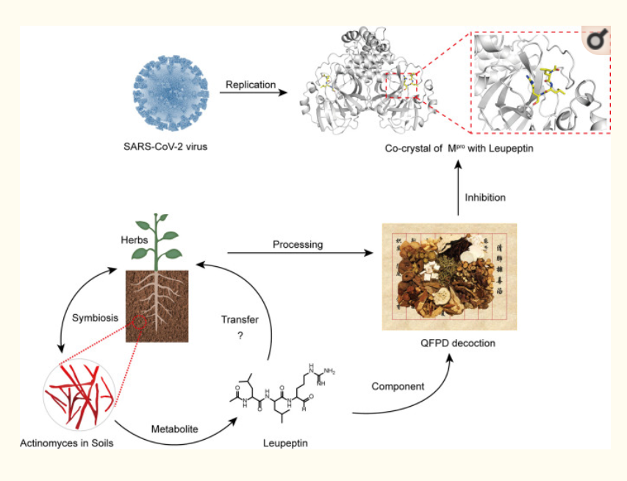
3 有效性
国家临床指南/诊疗规范推荐
国家卫生健康委员会、国家中医药管理局发布的《新型冠状病毒肺炎诊疗方案》第六至九版，强推荐。
与对照药品疗效方面优势和不足
优势
1. 临床优势明显——作为唯一通治方剂纳入国家诊疗方案。
2. 高级别循证证据——获得首个中医/中西医治疗新冠肺炎循证临床实践指南强推荐。
3. 特殊人群疗效确切——包括儿童及孕妇。
4. 作用机制明确——通过多成分、多靶点、多通路对新冠肺炎发挥治疗作用，亮肽素进一步证明其抗病毒活性作用。
清肺排毒汤治疗新冠肺炎疗效确切，
显著降低转重比例^{[1]}
不足
由于未进医保目录，目前没有更大的样本量数据来证明有效性的不足。
清肺排毒汤含有亮肽素发挥抗病毒活性作用^{[2]}
清肺排毒汤可增强肺炎小鼠免疫功能^{[3]}
备注: [1] Phytomedicine. 2022 Jul 20;102:154166. [2] mBio. 2021 Oct 26;12(5):e0222021. [3] Phytomedicine. 2022 Mar;97:153922.

Slide 6
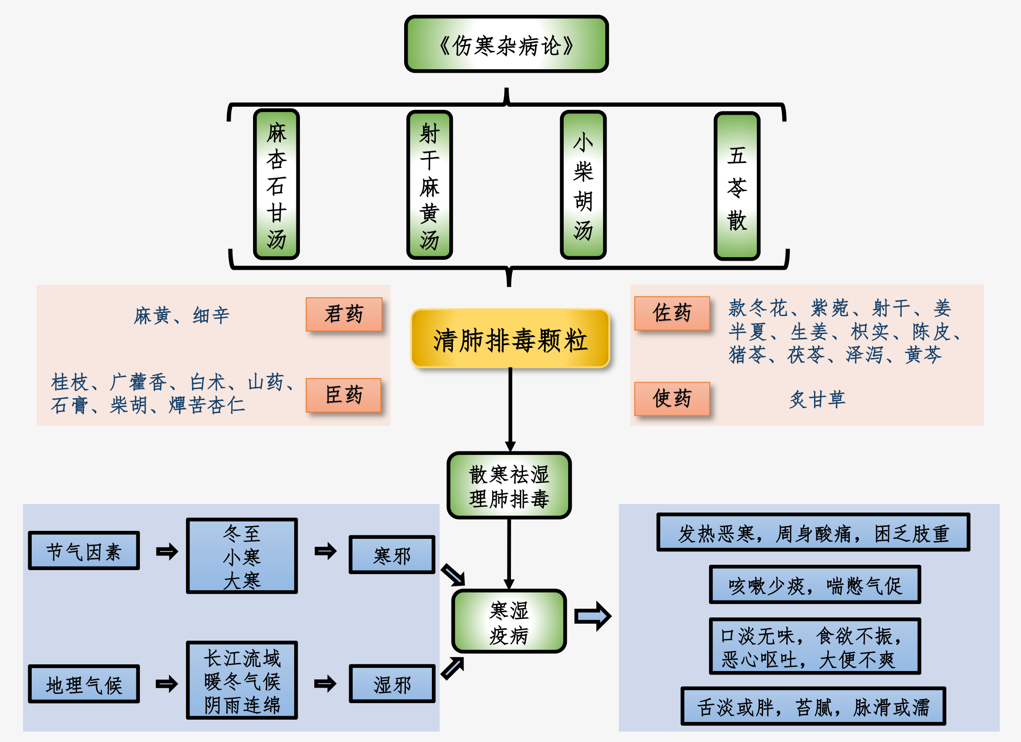
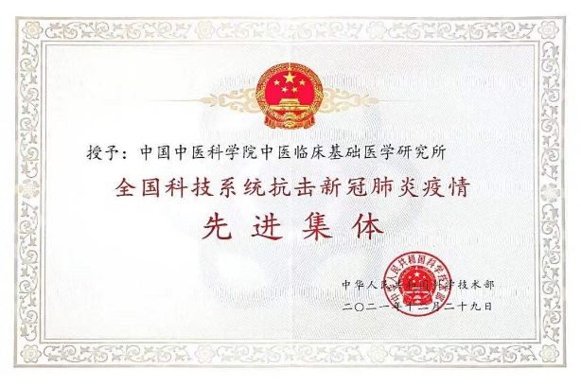
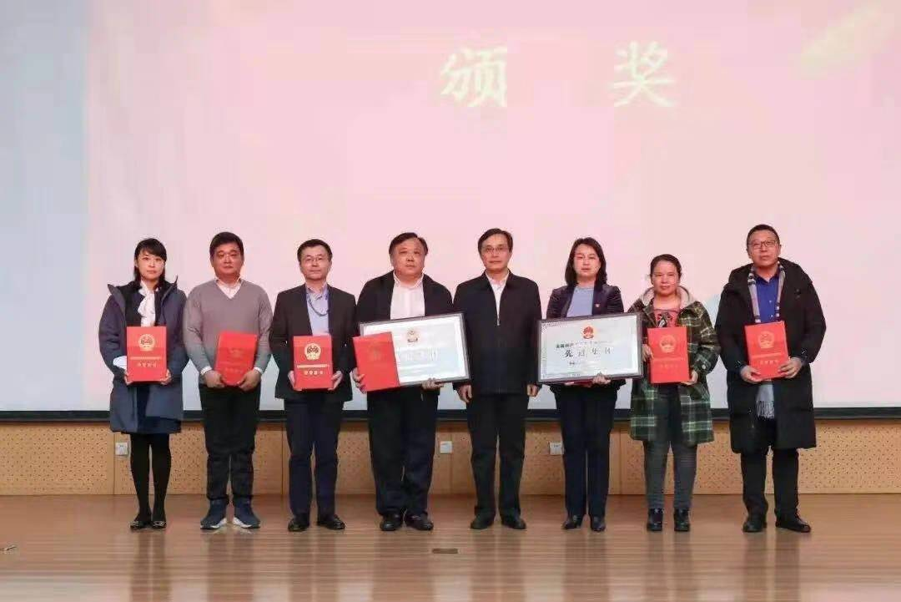
4 创新性
满足临床未满足需求
国家“重大新药创制”科技重大专项支持上市药品
具有自主知识产权的创新药
是唯一具备散寒祛湿、理肺排毒功能，治疗感受寒湿疫毒所致疫病的药品。
是唯一用于治疗轻型、普通型、重型、危重型新冠肺炎的通治药品。
是唯一具有用于新冠肺炎孕妇、儿童临床治疗证据的药品。
以成果转化为契机，推动国家药品监督管理局完善中药注册分类与审评审批制度改革，首次按照《中药注册分类及申报资料要求》（2020年第68号）“3.2类其他来源于古代经典名方的中药复方制剂”审评审批，为古代经典名方中药新药研发提供了示范和参考。
传承性
第二十三届中国专利银奖获奖项目
序号 | 专利号 | 专利名称 | 专利权人 | 发明人
20 | ZL202010081961.5 | 一种治疗新型冠状病毒肺炎的中药复方及其应用 | 葛又文 | 葛又文
本品由麻杏石甘汤、小柴胡汤、五苓散、射干麻黄汤，四个经典名方加减化裁至21味中药而来，能体现中医经典理论、临床经验的传承。经过新冠肺炎临床救治实践证明，是全国临床应用最广、投放量最大的方剂^{[1]}。
中国中医科学院中医临床基础医学研究所荣获全国科技系统抗击新冠肺炎疫情先进集体
清肺排毒汤科研团队多人
荣获全国科技系统
抗击新冠肺炎疫情先进个人
备注: [1] 2020年4月17日国务院联防联控机制新闻发布会；人民日报；光明日报

Slide 7
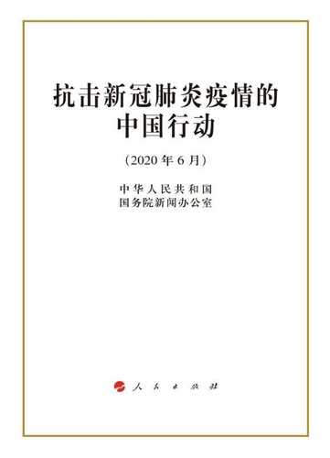
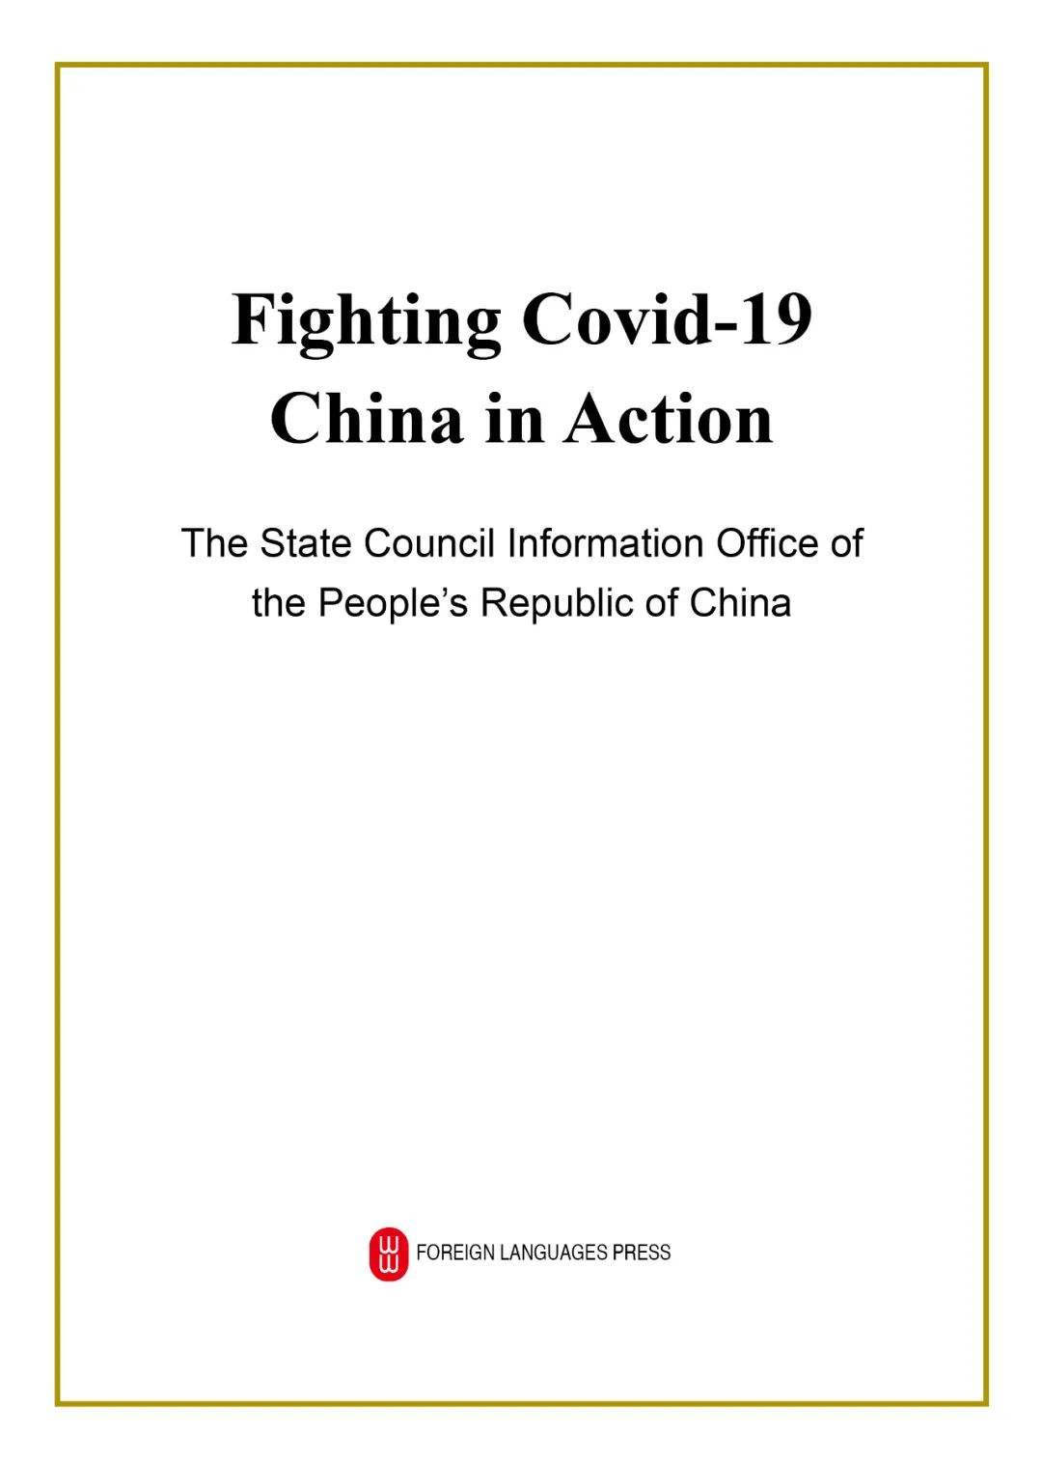
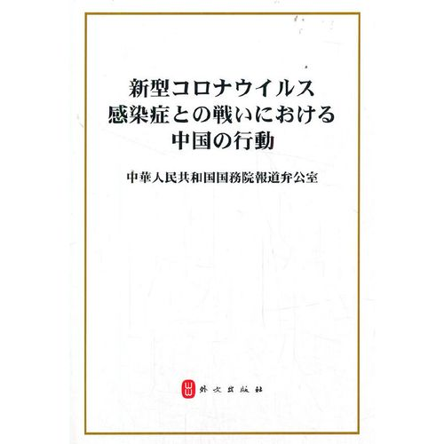
5 公平性
临床管理难度
符合“保基本”原则描述
《抗击新冠肺炎疫情的中国行动》（白皮书）“新冠肺炎”确诊患者的人均医疗费用2.3万元，重症患者人均治疗费用超过15万元。根据清肺排毒颗粒临床研究数据，在阻止轻型、普通型转为重型、危重型方面发挥了积极的作用，阻断了病情的恶化，极大的降低了病死率，降低疫情的危害程度。一个疗程390元，两个疗程780元，极大节约医疗成本，节约医保基金，降低治疗费用水平，满足参保人承受能力。
本品说明书对功能主治约束明确，在现有使用期内未发现药品滥用或超说明书用药情况，临床管理难度低。
弥补药品目录短板
目前医保目录中缺少用于治疗感受寒湿疫毒所致疫病的品种。本品具有散寒祛湿、理肺排毒功能，能够弥补这一现状，更好的满足新冠肺炎疫情防控和临床使用需求。

Slide 8
2022年国家医保药品目录调整申报
谢 谢！
药品上市许可持有人
中国中医科学院中医临床基础医学研究所
2022年7月

